Slide 1
BÀI HỌC CUỘC SỐNG
(Truyện ngụ ngôn)

Slide 2
Văn bản 1
NHỮNG CÁI NHÌN HẠN HẸP
(ẾCH NGỒI ĐÁY GIẾNG, THẦY BÓI XEM VOI)
ĐỌC HIỂU VĂN BẢN

Slide 3
HOẠT ĐỘNG KHỞI ĐỘNG
1
NHỮNG CÁI NHÌN HẠN HẸP
HÌNH THÀNH KIẾN THỨC
2
LUYỆN TẬP
3
VẬN DỤNG
4

Slide 4
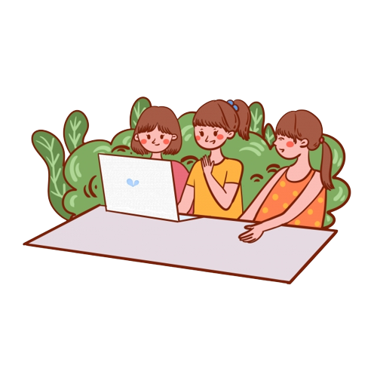
HOẠT ĐỘNG KHỞI ĐỘNG
Xem video và suy nghĩ trả lời câu hỏi

Slide 6
HÌNH THÀNH KIẾN THỨC

Slide 7
PHIẾU HỌC TẬP 01
TÌM HIỂU THỂ LOẠI TRUYỆN NGỤ NGÔN
Kiến thức Ngữ văn | Câu hỏi của em/ Điều em chưa hiểu
Truyện ngụ ngôn
Đề tài trong truyện ngụ ngôn
Nhân vật trong truyện ngụ ngôn
Sự kiện
Cốt truyện của truyện ngụ ngôn
Tình huống truyện
Không gian trong truyện ngụ ngôn
Thời gian trong truyện ngụ ngôn

Slide 8
PHIẾU HỌC TẬP 02
SO SÁNH GIỮA YẾU TỐ CHUNG CỦA CÁC TRUYỆN ĐÃ HỌC VỚI CÁC YẾU TỐ GẮN VỚI ĐẶC ĐIỂM RIÊNG CỦA TRUYỆN NGỤ NGÔN
Yếu tố | Trong truyền thuyết | Trong truyện cổ tích | Trong truyện ngụ ngôn
Đề tài
Nhân vật
Sự kiện
Cốt truyện

Slide 9
I. Kiến thức Ngữ văn về truyện ngụ ngôn
1. Khái niệm
Là những truyện kể ngắn gọn, hàm súc, bằng văn xuôi hoặc văn vần. Truyện thường đưa ra bài học về cách nhìn sự việc, cách ứng sử của con người trong cuộc sống.

Slide 10
I. Kiến thức Ngữ văn về truyện ngụ ngôn
2. Các yếu tố trong truyện ngụ ngôn
Thường là những vấn đề đạo đức hay những cách ứng xử trong cuộc sống.
Đề tài
Có thể là loài vật, đồ vật hoặc con người. Từ suy nghĩ, hành động, lời nói của nhân vật, người nghe, người đọc có thể rút ra những bài học sâu sắc
Nhân vật
Sự kiện
Một câu chuyện thường xoay quanh một sự kiện chính.
Thường xoay quanh một sự kiện (một hành vi ứng xử, một quan niệm, một nhận thức phiến diện, sai lầm…) nhằm đưa ra bài học hay lời khuyên nào đó.
Cốt truyện

Slide 11
I. Kiến thức Ngữ văn về truyện ngụ ngôn
2. Các yếu tố trong truyện ngụ ngôn
Là tình thế làm nảy sinh câu chuyện khiến nhân vật bộc lộ đặc điểm, tính cách của mình. Qua đó, ý nghĩa câu chuyện được khơi sâu.
Tình huống truyện
Không gian trong truyện
Là khung cảnh, môi trường hoạt động của nhân vật ngụ ngôn, nơi xảy xa sự kiện câu chuyện.
Thời gian trong truyện
Một thời điểm, một khoảnh khắc nào đó mà sự việc, câu chuyện xảy ra, thường không xác định cụ thể.

Slide 12
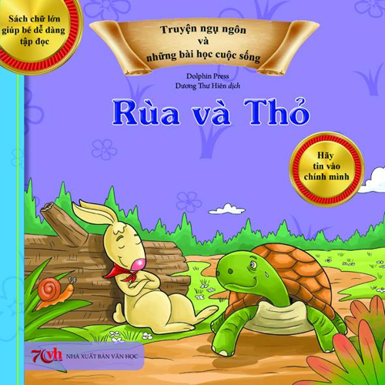
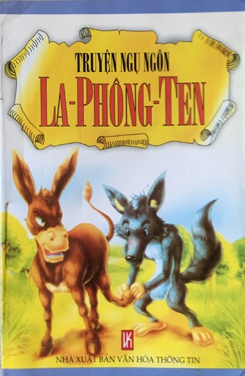
MỘT SỐ TÁC PHẨM TRUYỆN NGỤ NGÔN

Slide 13
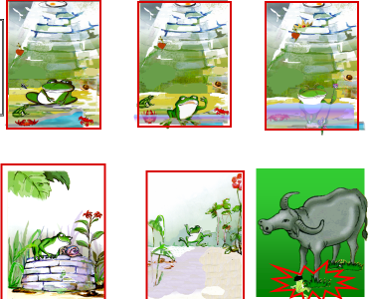
PHIẾU HỌC TẬP SỐ 03
KỂ LẠI TRUYỆN BẰNG TRANH
Nhiệm vụ
Em hãy điền thông tin vào dưới những bức tranh sau đây để kể lại câu chuyện Ếch ngồi đáy giếng.

Slide 14
II. Trải nghiệm cùng văn bản
1. Đọc – kể
Văn bản Ếch ngồi đáy giếng: đọc to, rõ ràng, chậm, pha chút hài hước hoặc kể lại truyện kết hợp với xem tranh.
Văn bản Thầy bói xem voi chú ý đọc to, rõ ràng xen lẫn chút hài hước của người kể chuyện, đặc biệt cho HS đọc phân vai để tạo giọng điệu khác nhau của các nhân vật thầy bói trong truyện.

Slide 15
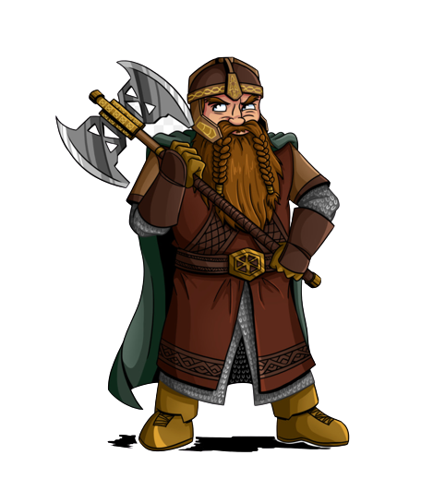
II. Trải nghiệm cùng văn bản
2. Giải thích từ khó (chú ý các từ chú thích dưới chân trang trong sgk)
Chúa tể: kẻ có quyền lực cao nhất, chi phối những kẻ khác.

Slide 16
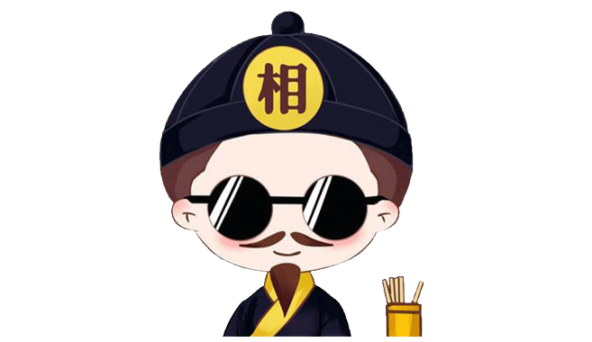
II. Trải nghiệm cùng văn bản
2. Giải thích từ khó (chú ý các từ chú thích dưới chân trang trong sgk)
Thầy bói: Người làm nghề đoán những việc lành dữ cho người khác (theo mê tín)

Slide 17
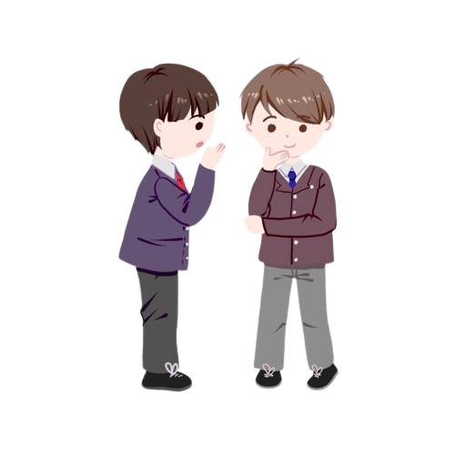
II. Trải nghiệm cùng văn bản
2. Giải thích từ khó (chú ý các từ chú thích dưới chân trang trong sgk)
Chuyện gẫu: nói chuyện linh tinh cho qua thời gian.

Slide 18
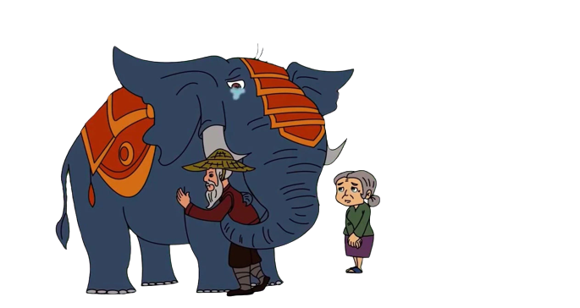
II. Trải nghiệm cùng văn bản
2. Giải thích từ khó (chú ý các từ chú thích dưới chân trang trong sgk)
Quản voi: người trông nom và điều khiển voi.

Slide 19
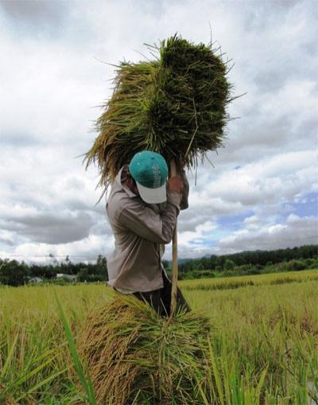
II. Trải nghiệm cùng văn bản
2. Giải thích từ khó (chú ý các từ chú thích dưới chân trang trong sgk)
Đòn càn: đòn làm bằng đoạn tre nguyên cả ống, đẽo vát hai đầu cho thon lại để xóc những bó củi, rơm rợ,..mà gánh.

Slide 20
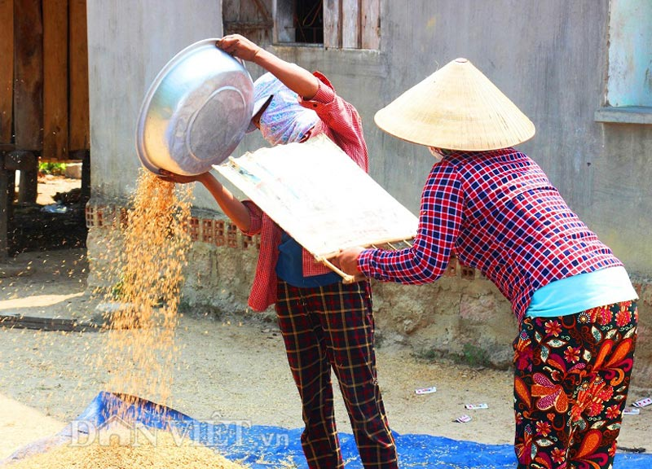
II. Trải nghiệm cùng văn bản
2. Giải thích từ khó (chú ý các từ chú thích dưới chân trang trong sgk)
Quạt thóc: loại quạt lớn bằng tre phất vải, dùng để quạt cho thóc lép và bụi bay đi, tách khỏi thóc chắc.

Slide 21
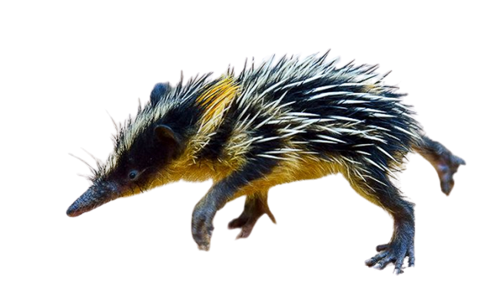
II. Trải nghiệm cùng văn bản
2. Giải thích từ khó (chú ý các từ chú thích dưới chân trang trong sgk)
Tua tủa: từ gợi tả dáng chĩa ra không đều của nhiều vật cứng, nhọn, gây cảm giác ghê sợ

Slide 22
II. Trải nghiệm cùng văn bản
2. Giải thích từ khó (chú ý các từ chú thích dưới chân trang trong sgk)
Chổi sể: chổi quét sân, thường làm bằng nhánh cây thanh hao

Slide 23
III. Suy ngẫm và phản hồi
A. VĂN BẢN ẾCH NGỒI ĐÁY GIẾNG
1. Tóm tắt
Ngắn gọn, chỉ chọn chi tiết tiêu biểu (3 - 4 dòng)
2. Bố cục
Phần 1 : Từ đầu → vị chú tể : Ếch khi ở trong giếng
Phần 2 : Còn lại : Ếch khi ra khỏi giếng.
3. Tình huống truyện
Bị nước đẩy lên mặt đất, con ếch lâu năm ngồi đáy giếng vẫn vênh váo, tự phụ, xem bầu trời bằng cái vung và mình là chúa tể nên đã bị một con trâu dẫm bẹp
->tình huống bộc lộ tác hại vì sự ngộ nhận của bản thân.

Slide 24
III. Suy ngẫm và phản hồi
A. VĂN BẢN ẾCH NGỒI ĐÁY GIẾNG
4. Phân tích
PHIẾU HỌC TẬP SỐ 04
Nhiệm vụ: Em hãy điền thông tin hoàn thành phiếu học tập sau
Yếu tố so sánh | Ếch ở trong giếng | Ếch ở ngoài giếng
Môi trường
Suy nghĩ, nhận thức
Hành động, thái độ
Nhận xét/kết quả

Slide 25
PHIẾU HỌC TẬP SỐ 04
Yếu tố so sánh | Ếch ở trong giếng | Ếch ở ngoài giếng
Môi trường
Suy nghĩ, nhận thức
Hành động, thái độ
Nhận xét/kết quả
Nhỏ bé, chật hẹp
Thay đổi (rộng lớn hơn)
->Bị động do khách quan
Bầu trời bé bằng cái vung, ếch là một vị chúa tể
Chưa thay đổi, vẫn nghĩ mình là chúa tể
Cất tiếng kêu ồm ộp, vang động là các con vật trong giếng hoảng sợ
Nghênh ngang đi lại khắp nơi, cất tiếng kêu ồm ộp, nhâng nháo nhìn bầu trời.
=>nhân hoá
=>Môi trường hạn hẹp dẫn đến nông cạn, chủ quan, kiêu ngạo, ngộ nhận về mình
Bị con trâu dẫm bẹp.
=>Chủ quan kiêu ngạo sẽ phải trả giá đắt.

Slide 26
III. Suy ngẫm và phản hồi
A. VĂN BẢN ẾCH NGỒI ĐÁY GIẾNG
5. Phê phán và bài học
Truyện phê phán điều gì? Từ đó, tác giả dân gian muốn gửi gắm bài học gì đến người đọc, người

Slide 27
III. Suy ngẫm và phản hồi
B. VĂN BẢN ẾCH NGỒI ĐÁY GIẾNG
5. Phê phán và bài học
Phê phán những kẻ hiểu biết hạn hẹp nhưng huyênh hoang.
Phê phán
Khi hoàn cảnh ,môi trường sống thay đổi, chúng ta mới có thể thích nghi để sống tốt hơn
Bài học về tinh thần học hỏi
Bài học
Sự chủ quan, kiêu ngạo có thể khiến ta phải trả giá đắt,thậm chí cả mạng sống của mình
Bài học về tính cách

Slide 28
III. Suy ngẫm và phản hồi
B. VĂN BẢN THẦY BÓI XEM VOI
1. Tóm tắt
Ngắn gọn, chỉ chọn chi tiết tiêu biểu (3 - 4 dòng)
2. Bố cục
Đoạn 1 : Từ đầu → sờ đuôi : Các thầy bói xem voi.
Đoạn 2 : → chổi sể cùn : Các thầy bói phán về voi.
Đoạn 3 : Còn lại : Hậu quả của việc xem và phán về voi.
3. Tình huống truyện
Năm ông thầy bói mù rủ nhau “xem voi”, mỗi ông chỉ sờ được một phần cơ thể của voi nhưng ai cũng tin chỉ có mình miêu tả đúng về con voi dẫn đến xô xát, đánh nhau
->Tình huống bộc lộ tác hại của lối nhận thức phiến diện về sự vật.

Slide 29
III. Suy ngẫm và phản hồi
B. VĂN BẢN THẦY BÓI XEM VOI
4. Phân tích
a. Các thầy bói xem voi
Hoàn cảnh: Bị mù, ế hàng, chưa biết hình thù con voi.
→ Vui chuyện tán gẫu chứ không có ý định tán gẫu.
Cách xem: Dùng tay để xem voi, mỗi thầy sờ một bộ phận.
→ Giễu cợt, phê phán cách xem voi của các thầy bói.

Slide 30
III. Suy ngẫm và phản hồi
B. VĂN BẢN THẦY BÓI XEM VOI
4. Phân tích
b. Các thầy bói nhận xét về voi
Con đỉa
Cái đòn càn
Con voi nó giống
Cái quạt thóc
→ Nhận thức chỉ đúng một bộ phận
Cái cột đình.
Cái chổi xể cùn.

Slide 31
III. Suy ngẫm và phản hồi
B. VĂN BẢN THẦY BÓI XEM VOI
4. Phân tích
b. Các thầy bói nhận xét về voi
Tin những gì mình nhìn thấy
Thái độ của các thầy
Không nên chủ quan trong nhận thức sự vật. Muốn nhận thức đúng sự vật phải xem xét toàn diện.
Phản bác ý kiến của người khác.
Khẳng định ý kiến của mình

Slide 32
III. Suy ngẫm và phản hồi
B. VĂN BẢN THẦY BÓI XEM VOI
4. Phân tích
c. Hậu quả
Chưa biết hình thù con voi.
Phóng đại
Đánh nhau toác đầu chảy máu

Slide 33
III. Suy ngẫm và phản hồi
B. VĂN BẢN THẦY BÓI XEM VOI
5. Ngụ ý phê phán và bài học
Phê phán
Sự sai lầm và thái độ bảo thủ, phiến diện của các thầy.
→ Châm biếm sự hồ đồ của nghề thầy bói.
Bài học
Truyện khuyên nhủ con người khi tìm hiểu một sự vật, sự việc nào đó thì phải xem xét chúng một cách toàn diện.

Slide 34
III. Suy ngẫm và phản hồi
C. CÁCH ĐỌC HIỂU TRUYỆN NGỤ NGÔN
1. Từ nhân vật trong truyện thể hiện đặc điểm của nhân vật trong truyện ngụ ngôn.
PHIẾU HỌC TẬP SỐ 05
Đặc điểm nhân vật trong truyện |  | Đặc điểm nhân vật trong truyện ngụ ngôn
Ếch ngồi đáy giếng | Thầy bói xem voi

Slide 35
PHIẾU HỌC TẬP SỐ 05
Đặc điểm nhân vật trong truyện |  | Đặc điểm nhân vật trong truyện ngụ ngôn
Ếch ngồi đáy giếng | Thầy bói xem voi
Loài vật
Con người
Là loài vật, đồ vật, con người
Con ếch và các con vật nhỏ sống trong đáy giếng
Không có tên riêng, gọi bằng danh từ chung.
Năm ông thầy bói mù
Hành động và tiếng kêu với hàng loạt biểu hiện hàm chứa lời nhắc nhở, bài học đỗi với người đọc, người nghe
Hành động xem voi và những lời cãi vã gàn dở ẩn chứa bài học về cách nhận thức sự vật.
Suy nghĩ, hành động, lời nói, ẩn chứa những bài học sâu sắc.

Slide 36
III. Suy ngẫm và phản hồi
C. CÁCH ĐỌC HIỂU TRUYỆN NGỤ NGÔN
2. Sự khác nhau cách đọc hiểu truyện ngụ ngôn và truyện cổ tích
PHIẾU HỌC TẬP SỐ 06
Yếu tố | Đọc truyện ngụ ngôn | Đọc truyện cổ tích
Cốt truyện
Nhân vật
Nội dung

Slide 37
PHIẾU HỌC TẬP SỐ 06
Yếu tố | Đọc truyện ngụ ngôn | Đọc truyện cổ tích
Cốt truyện
Nhân vật
Nội dung
Cần nắm được đặc điểm riêng: Xoay quanh một hành vi ứng xử, một quan niệm, một nhận thức phiến diện sai lầm… có tính chất cường điệu, tạo một ấn tượng rõ rẹt, hướng đến một bài học, một lời khuyên
Cần nắm được đặc điểm riêng: Có mở đầu ngày xửa, ngày xưa, có xung đột đấu tranh giữa cái thiện và cái ác, thường sử dụng yếu tố kì ảo, hướng đến một kết thúc có hậu
Tìm ra những ngộ nhận, sai lầm. thói tật của nhân vật để rút ra bài học, tự điều chỉnh nhận thức và cách ứng xử. Tìm hiểu nhân vật (nhận thức và hành xử qua các tình huống ngộ nhận, sai lầm,…
Phân biệt nhân vật theo kiểu hai tuyến: thiện – ác, tốt – xấu.
Tìm hiểu đặc điểm của nhân vật qua cách họ vượt qua khó khăn, thử thách
Hiểu và tự đúc rút được bài học để tránh những sai lầm trong cuộc sống
Hiểu và chia sẻ ước mơ về công lí và hạnh phúc.

Slide 38
IV. Tổng kết
1. Nghệ thuật
Xây dựng hình tượng gần gũi với đời sống.
Cách nói bằng ngụ ngôn, giáo huấn tự nhiên, đặc sắc.
Cách kể bất ngờ hài hước, kín đáo.
Nghệ thuật nhân hoá.

Slide 39
IV. Tổng kết
2. Nội dung
Định nghĩa và các yếu tố của truyện ngụ ngôn.
Từ câu chuyện về cách nhìn thế giới bên ngoài chỉ qua miệng giếng nhỏ hẹp của chú ếch, truyện “Ếch ngồi đáy giếng” ngụ ý phê phán những kẻ hiểu biết hạn hẹp mà huênh hoang, khuyên nhủ người ta phải cố gắng mở rộng tầm hiểu biết của mình, không được chủ quan, kiêu ngạo.
Từ câu chuyện xem voi của các thầy bói mù, truyện Thầy bói xem voi ngụ ý phê phán cách nhìn nhận sự việc phiến diện, một chiều, khuyên nhủ người ta phải biết nhìn nhận sự việc toàn diện hơn

Slide 40
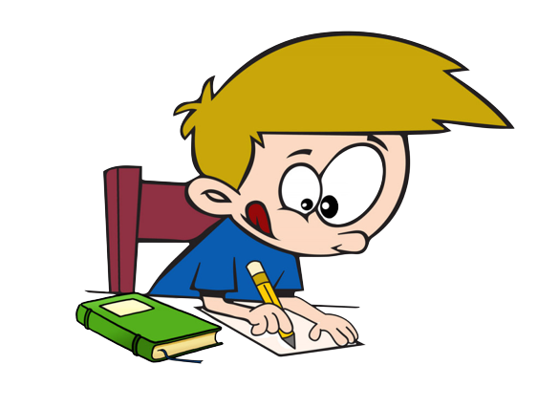
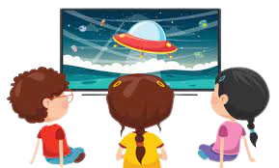
LUYỆN TẬP
Chỉ ra đúng các yếu tố như: đề tài, chi tiết, nhân vật ở trong văn bản sau.

Slide 41
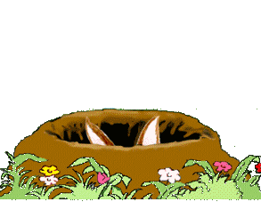
NHỔ CÀ RỐT

Slide 42
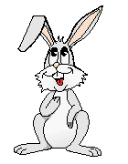
Con có dám thử không?
Được chứ. Nhưng để ta xem con ở trường có học hành đàng hoàng không thì ta mới cho
Dạ. Con đồng ý
Giờ ta sẽ cho con tự nhổ cà rốt
Bác ơi ! Cháu đói lắm bác cho cháu củ cà rốt được không ạ ?

Slide 43
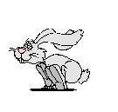
Truyện Ếch ngồi đáy giếng và Thầy bói xem voi thuộc thể loại nào sau đây?
A : Truyền thuyết
B : Truyện cười
C : Truyện ngụ ngôn
D : Truyện cổ tích
A B C D

Slide 44
Truyện Ếch ngồi đáy giếng và Thầy bói xem voi kể theo ngôi thứ mấy?
A : Không có ngôi kể
B : Ngôi thứ ba
C : Ngôi thứ hai
D : Ngôi thứ nhất
A B C D

Slide 45
Trong truyện Ếch ngồi đáy giếng, chúng ta thấy ếch là kẻ thế nào?
A : Hiểu biết hạn hẹp
B : Hoà đồng với các loài vật xung quanh
C : Hiểu biết nông cạn, kiêu ngạo
D : Hiểu biết hạn hẹp nhưng sống thân thiện.
A B C D

Slide 46
Nét nghệ thuật của truyện Ếch ngồi đáy giếng và Thầy bói xem voi là?
A : Xây dựng hình tượng gần gũi với đời sống.
B : Cách nói bằng ngụ ngôn, giáo huấn tự nhiên, đặc sắc.
C : Cách kể bất ngờ hài hước, kín đáo.
D : Tất cả các đáp án trên
A B C D

Slide 47
PHIẾU HỌC TẬP SỐ 07
Các dấu hiệu cần xem xét | Dấu hiệu nhận biết yếu tố truyện ngụ ngôn trong
Các dấu hiệu cần xem xét | Ếch ngồi đáy giếng | Thầy bói xem voi
Đề tài
Sự kiện, tình huống
Cốt truyện
Nhân vật
Không gian, thời gian
Bài học về cách nhìn nhận sự vật
Bài học về cách nhìn nhận sự vật
Bị nước đẩy lên mặt đất, con ếch lâu năm ngồi đáy giếng vẫn vênh váo, tự phụ, xem bầu trời bằng cái vung và mình là chúa tể nên đã bị một con trâu dẫm bẹp
Năm ông thầy bói mù rủ nhau “xem voi”, mỗi ông chỉ sờ được một phẩn cơ thể của voi nhưng ai cũng tin chỉ có mình miêu tả đúng về con voi dẫn đến xô xát, đánh nhau
->tình huống bộc lộ tác hại vì sự ngộ nhận của bản thân.
->Tình huống bộc lộ tác hại của lối nhận thức phiến diện về sự vật.
Cốt truyện xoay quanh sự kiện thay đổi môi trường sống của ếch nhằm đưa ra bài học về tính cách, về tinh thần học hỏi.
Cốt truyện xoay quanh sự kiện xem voi của năm ông thầy bói mù nhằm đưa ra bài học về cách nhìn nhận sự việc
ếch (loài vật)
Năm ông thầy bói mù (con người – không có tên gọi cụ thể)
Không gian: trong giếng và ngoài giếng.
Thời gian: sống lâu ngày, hằng ngày, một hôm (không cụ thể)
Không gian, thời gian không cụ thể (nhân buổi ế hàng)

Slide 48
VẬN DỤNG
Sưu tầm một số văn bản truyện ngụ ngôn và tranh ảnh hoạt hình minh hoạ cho các truyện ngụ ngôn? Bài học rút ra từ truyện ngụ ngôn đó?

Slide 49
SỔ TAY “NĂNG NHẶT CHẶT BỊ” – BÀI HỌC CUỘC SỐNG
TT | Tên truyện sưu tầm được | Tranh ảnh, tư liệu liên quan | Bài học cuộc sống được rút ra
1 | Ve và kiến (bản dịch thơ của Nguyễn Văn Vĩnh) | Phim hoạt hình Ve và kiến; một số bản dịch khác | Làm việc gì cũng phải có kế hoạch và kiên trì thực hiện kế hoạch đó. Chăm chỉ, cần cù, biết tiết kiệm lo xa cho tương lai phòng khi ốm đau, bệnh tật, già yếu
2 | ……..

Slide 50
VẬN DỤNG
Bài tập nhóm (Về nhà)
Các nhóm tự chọn một trong hai bài tập.
- BT1: Vẽ tranh minh hoạ một câu chuyện và kể lại câu chuyện theo tranh.
- BT2: Tự lên kịch bản, đóng vai diễn lại một câu chuyện ngụ ngôn đã học, đã đọc.

Slide 51
Rubric đánh giá sản phẩm học tập nhóm
Nhiệm vụ | Mức 1 | Mức 2 | Mức 3
1) Vẽ tranh minh hoạ nội dung các văn bản truyện đã học, đã đọc 2) Kể lại truyện theo tranh (10 điểm) | 1) Các nét vẽ chưa đẹp và bức tranh còn đơn điệu về hình ảnh, màu sắc. 2) Kể truyện chưa rành mạch, rõ ràng, chưa đầy đủ chi tiết ( 5 – 6 điểm) | 1) Các nét vẽ đẹp nhưng bức tranh chưa thật phong phú. 2) Kể được đầy đủ chi tiết những chưa diễn cảm, chưa rút ra bài học (7 – 8 điểm) | 1) Bức tranh với nhiều đường nét đẹp, phong phú, hấp dẫn. 2) Kể chuyện diễn cảm, rút ra được bài học từ câu chuyện (9 - 10 điểm)
Đóng vai diễn lại cảnh truyện | Kịch bản đúng hướng nhưng chưa đầy đủ nội dung , diễn viên chưa nhập vai tốt. ( 5 – 6 điểm) | Kịch bản đủ nội dung nhưng chưa hấp dẫn, các diễn viên diễn có ý thức diễn xuất nhưng chưa tạo được ấn tượng sâu. (7 – 8 điểm) | Kịch bản đầy đủ nội dung và hấp dẫn, cuốn hút người đọc, diễn viên diễn xuất tốt, mang lại cảm xúc cho người xem. (9 - 10 điểm)

Slide 52
VẬN DỤNG
Sưu tầm các câu thành ngữ, tục ngữ, ca dao có nội dung tương tự, liên quan đến truyện Ếch ngồi đáy giếng và Thầy bói xem voi?

Slide 53
Hướng dẫn học ở nhà:
- Vẽ sơ đồ tư duy về các đơn vị kiến thức của bài học hoặc vẽ tranh hình ảnh ấn tượng về bài học.
- Chuẩn bị: đọc, tìm hiểu về văn bản “Những tình huống hiểm nghèo” (đọc văn bản, trả lời câu hỏi trong SGK)

